Slide 1
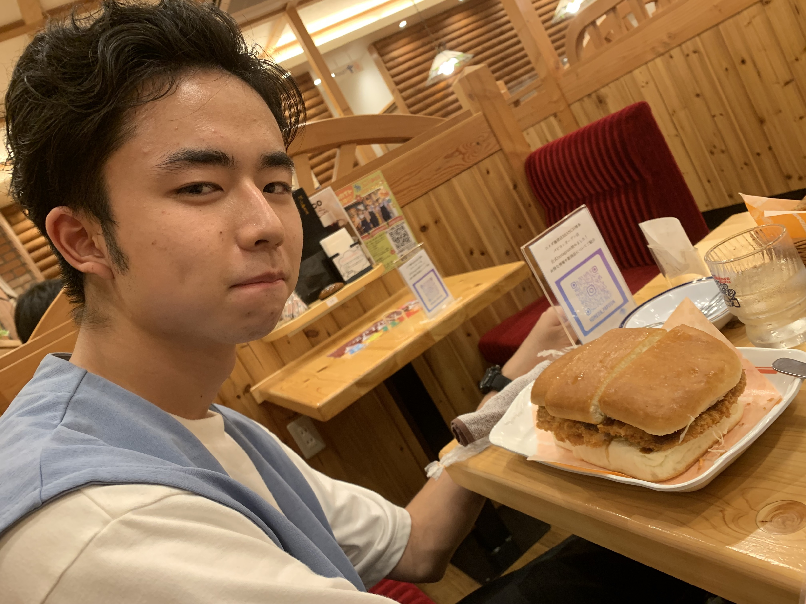
全てを食らい尽くすプログラマー
名前 ：浜松 廉斗
出身 ：福岡情報ITクリエイター専門学校
メール ：renia5310@gmail.com
GitURL ：Hmmtrnt (github.com)
YouTube ：https://x.gd/72NIL
趣味、特技 ：ピアノ演奏/ゲーム/外食
ステータス
C++ ：2年半
Unity/C# ：2年
GitHub ：2年
HLSL ：半年
SQL ：半年 PHP ：半年
DXライブラリ ：2年半
DirectX ：3ヶ月

Slide 2
自己PR
素直でいいやつ(どこでも馴染める)
部活の創設メンバーです！
部員30名全てのソースコードを食らい尽くし(読み込み)、
自らの血肉としています。

Slide 3
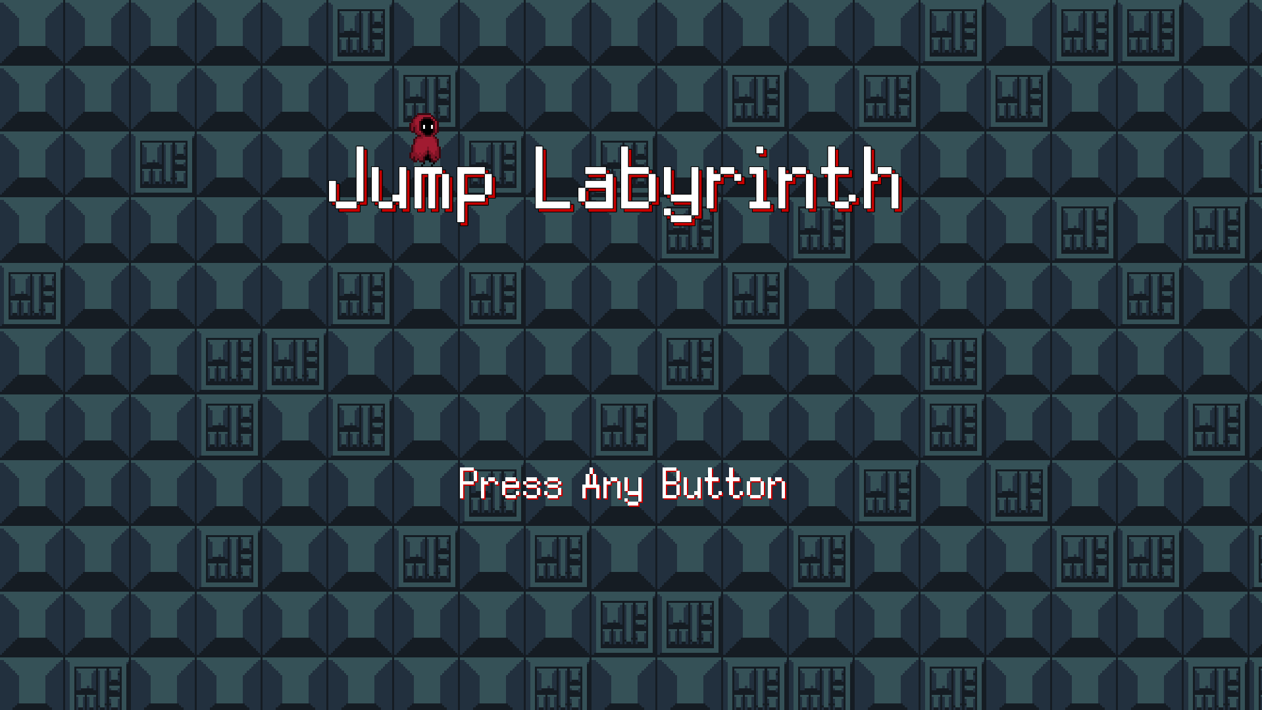
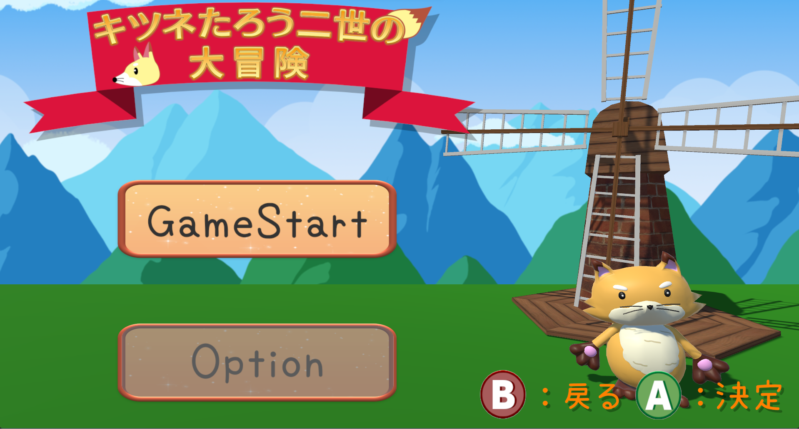
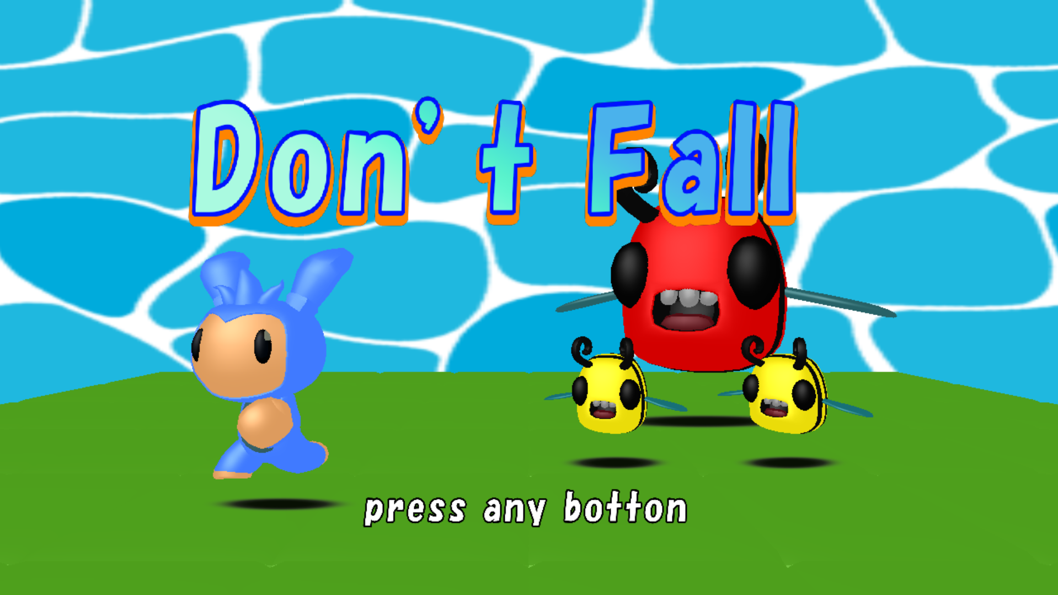
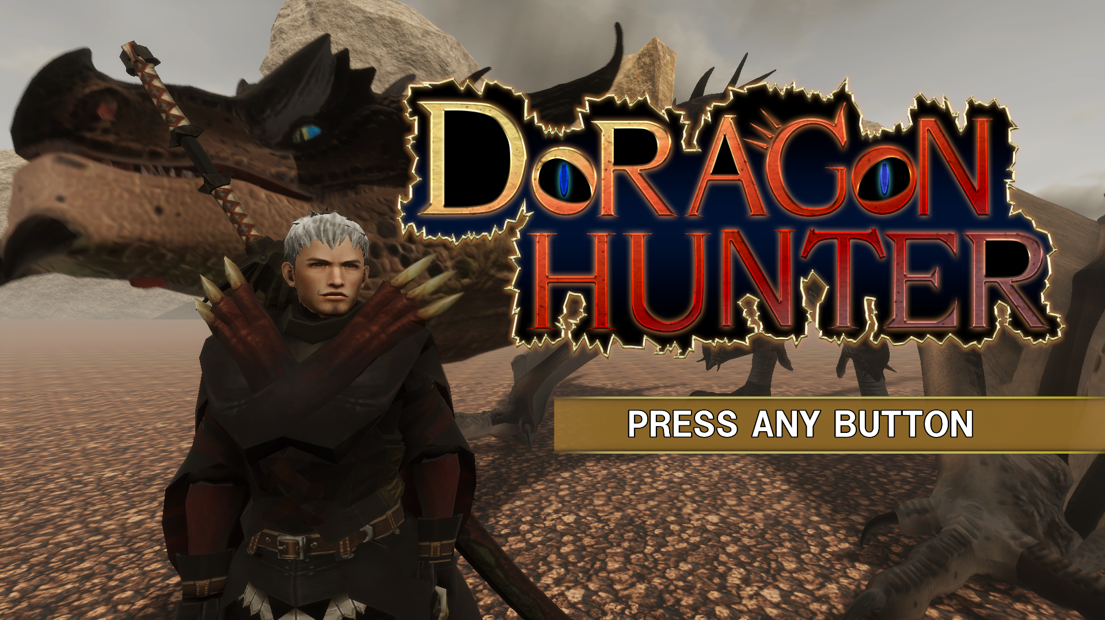

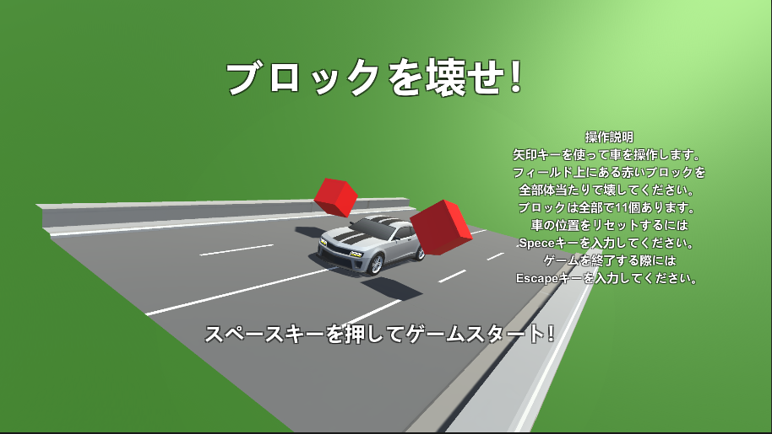
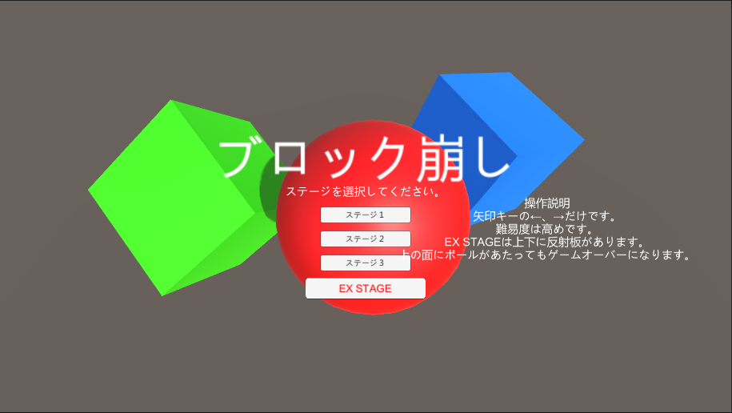
就活作品集

Slide 4

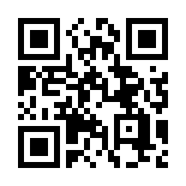
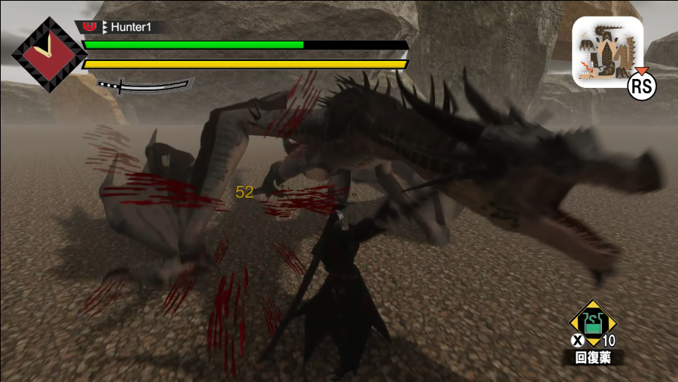
作品名：DoragonHunter
製作期間：2023/10/09～2024/03/31
制作人数：3人(プログラム・CG・UI)
紹介動画QR
担当箇所：プログラム全て
制作環境：C#/Unity
作品GitURL：https://x.gd/v3Q1B
紹介動画URL：https://x.gd/SCnzI
ジャンル:モンハン風狩猟アクション！
敵の様々な攻撃を回避しつつ
コンボ攻撃を叩き込め！

Slide 5
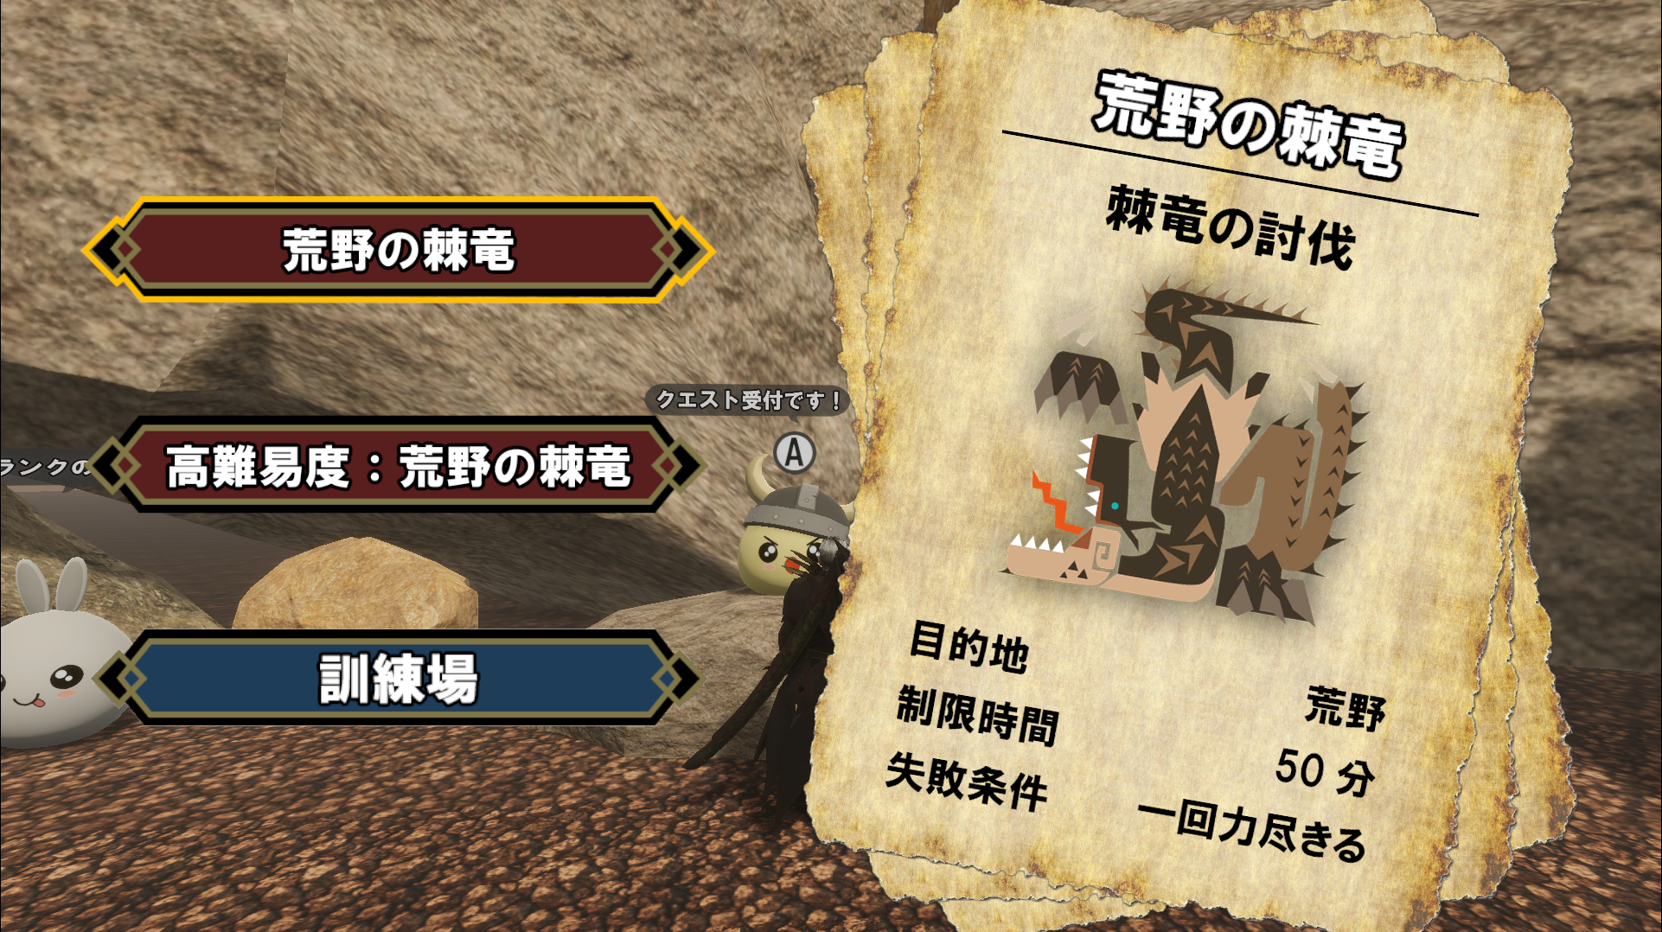
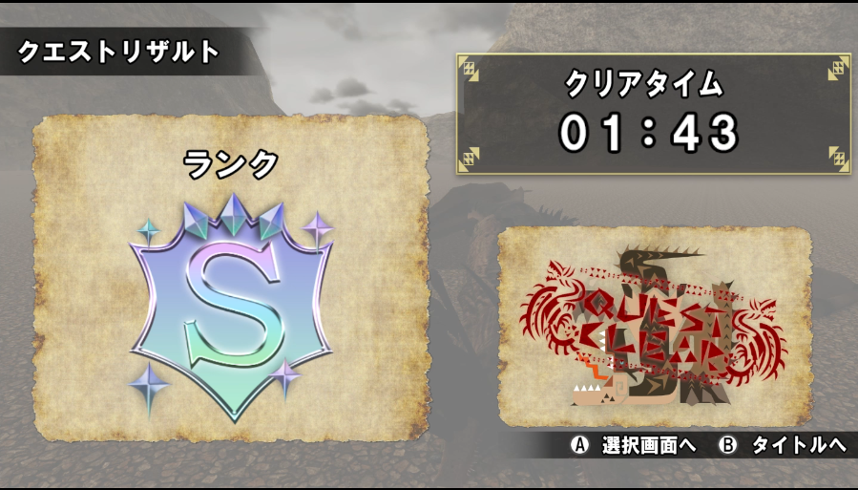
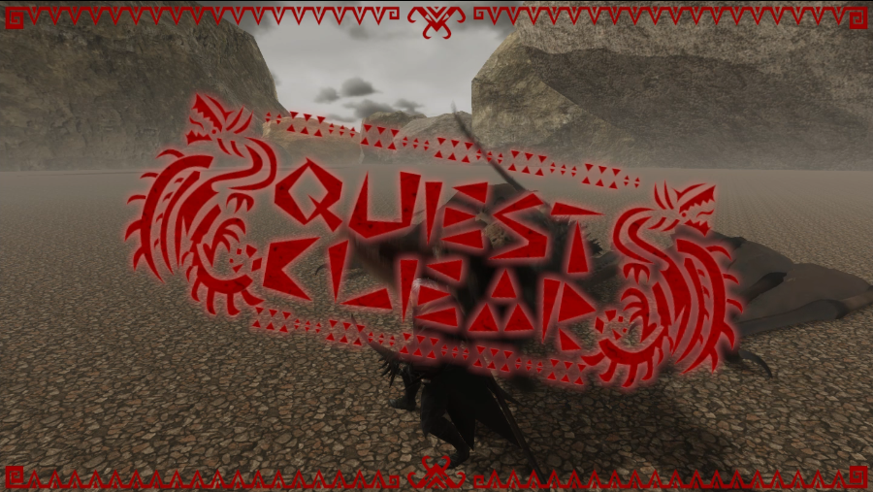
ゲーム内容：Topic① ゲームループ
クエスト受注
未知の難易度に挑戦！
狩猟
モンスターと死闘を繰り広げよ！
ドラゴンを狩猟し、
短いタイムを
たたきだせ！
ランク更新
狩りの報酬！
討伐成功！
討伐成功

Slide 6
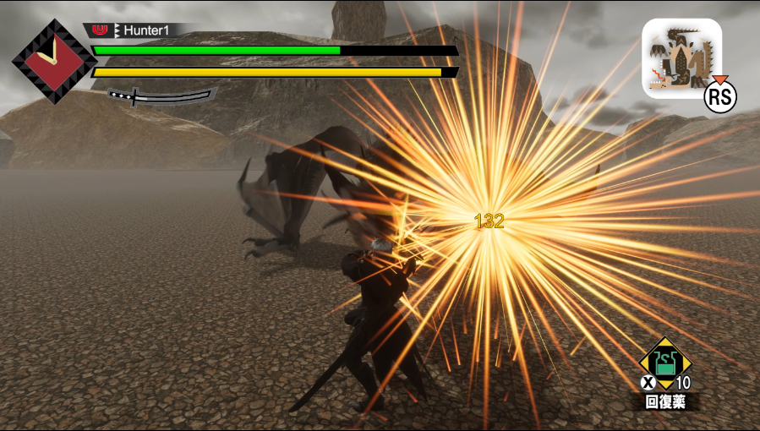
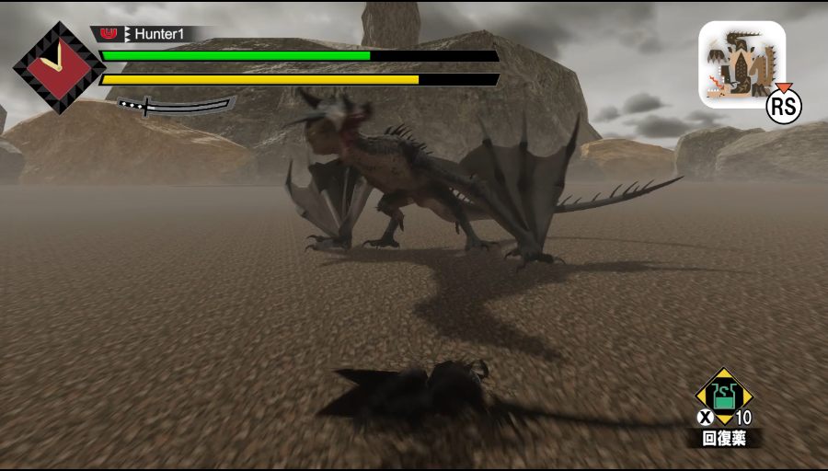
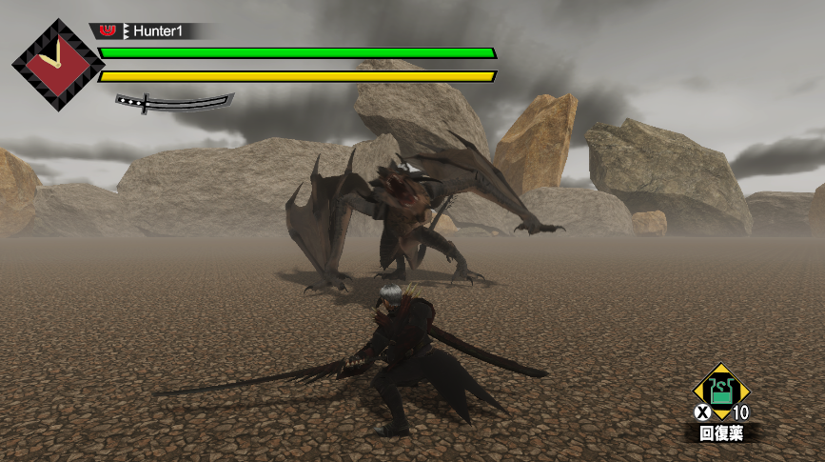
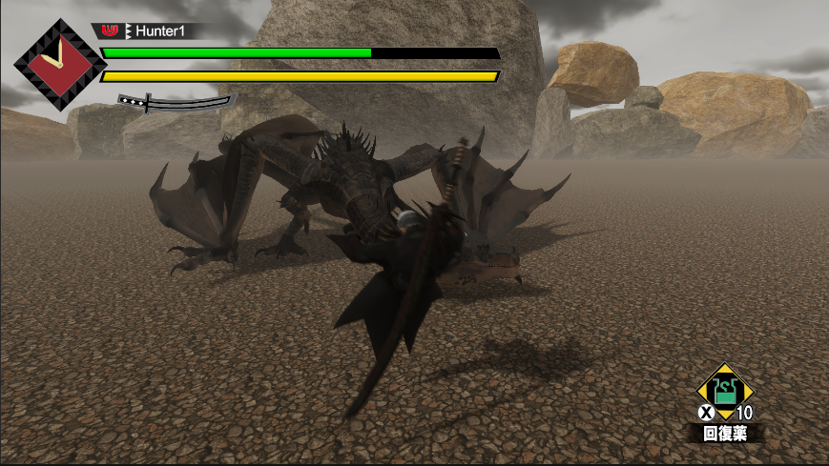
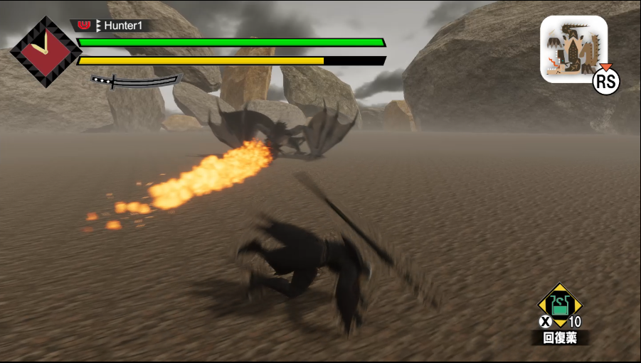
ゲーム内容：Topic② 駆け引き
・動きを見切り、攻撃を叩き込め！
モンスターは七種類の攻撃を仕掛けてくる。
動きに見切って、的確に攻撃を叩き込め！
・危険な攻撃は、見切ってかわせ！
攻撃によっては見切れない攻撃がある。
見切れない攻撃は、素直に躱そう！
ローリングで緊急回避だ！！
突進
噛みつき
ブレス

Slide 7
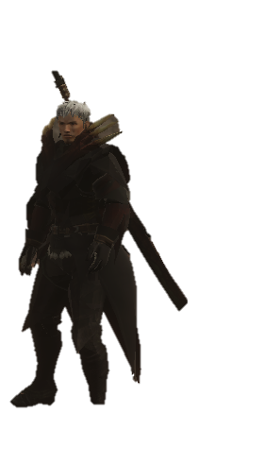
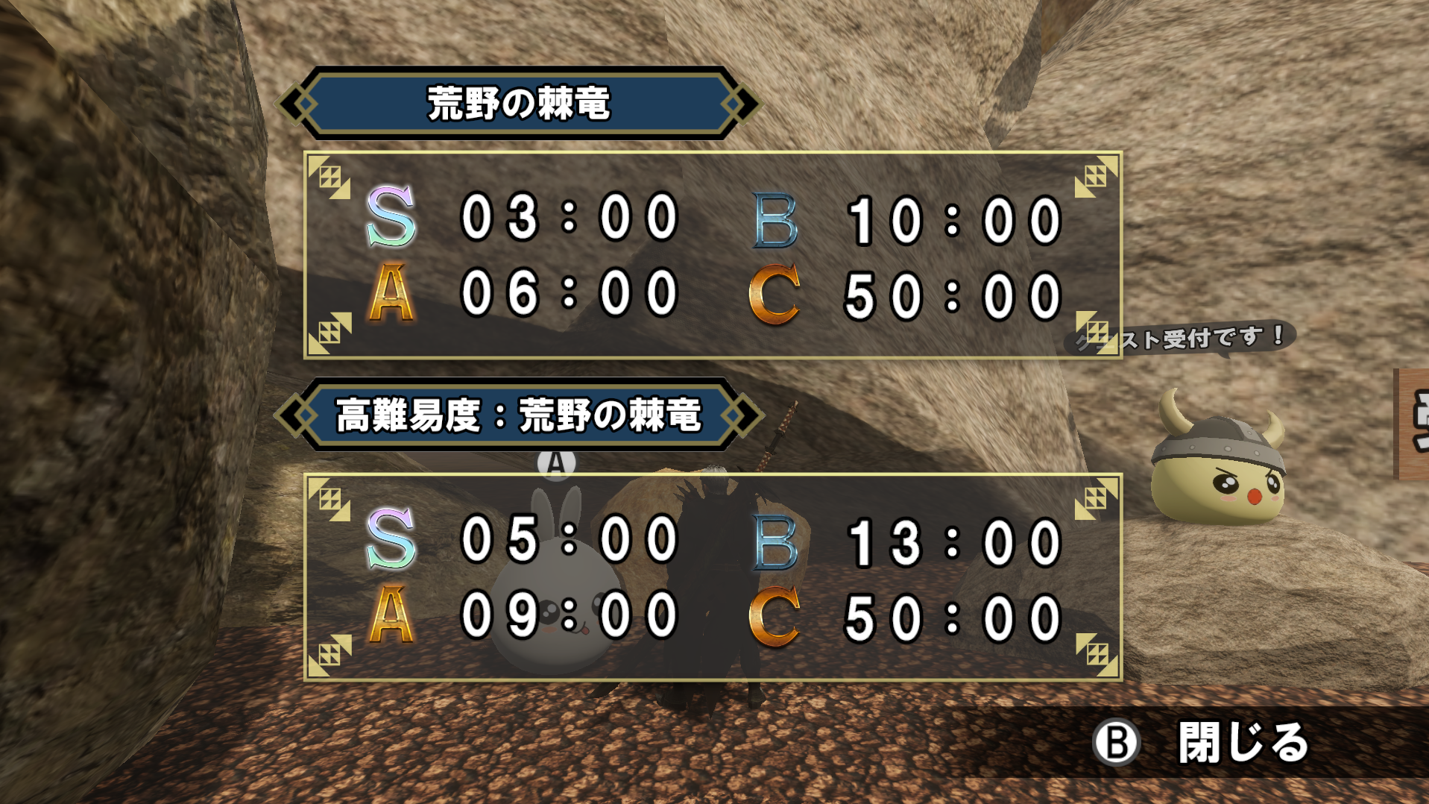
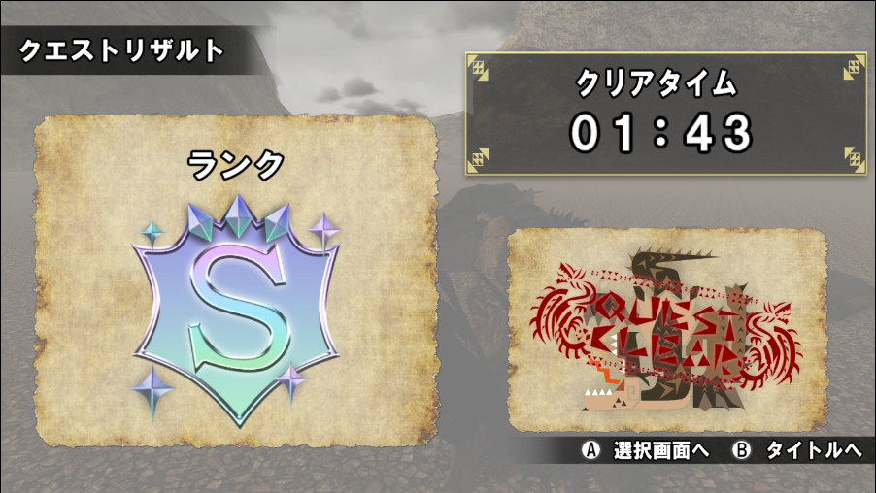
ゲーム内容：Topic③ ランキング
最強のハンターを目指せ！
・モンスターの討伐タイム
の成果が、ランクとして表示される！
ランクを上げるには、熟練が求められるぞ！！

Slide 8
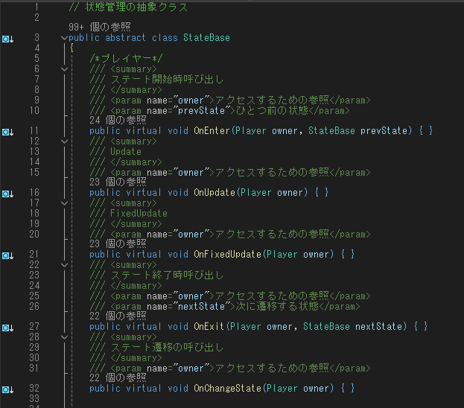
技術解説：Topic① プレイヤーのプログラムコードpart1
ステートマシンの導入
膨大なプレイヤーの状態を管理する際の
可読性向上や工数の短縮のために
ステートマシンを導入した。
右の図のクラスを継承し、状態クラスを
増やしていく仕組みになっている。
状態を管理するクラスの実装速度を
上げるためのクラス
継承
StateIdle
StateBase
StateRun
StateAttack
…etc
メリット
・可読性の向上
・状態クラスを追加する際の工数の短縮
デメリット
・汎用的ではない

Slide 9
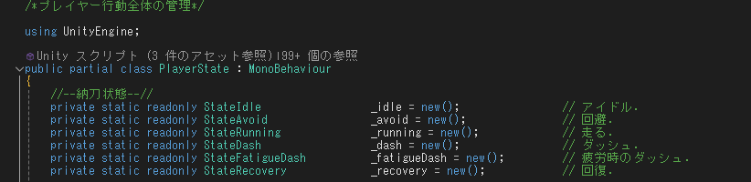
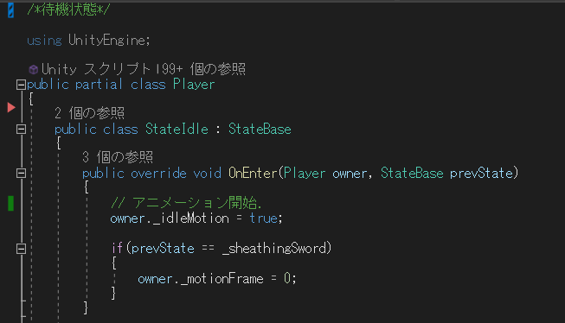
技術解説：Topic① プレイヤーのプログラムコードpart2
各状態クラスを内部クラスとして宣言
内部クラスにしたメリット
・privateフィールドの関数、変数を呼び出すことができる
・状態制御関係のバグの発生率の低下
内部クラスによるコードの肥大化
膨大な数の状態クラスを内部クラスとして宣言したためコードの肥大化がおこった。
コードの肥大化が原因で可読性が大幅に低下することになったのでpartial classを
使用することにした。
その結果プレイヤークラスを内部クラスの数だけ分けてコードを書くことができた。

Slide 10
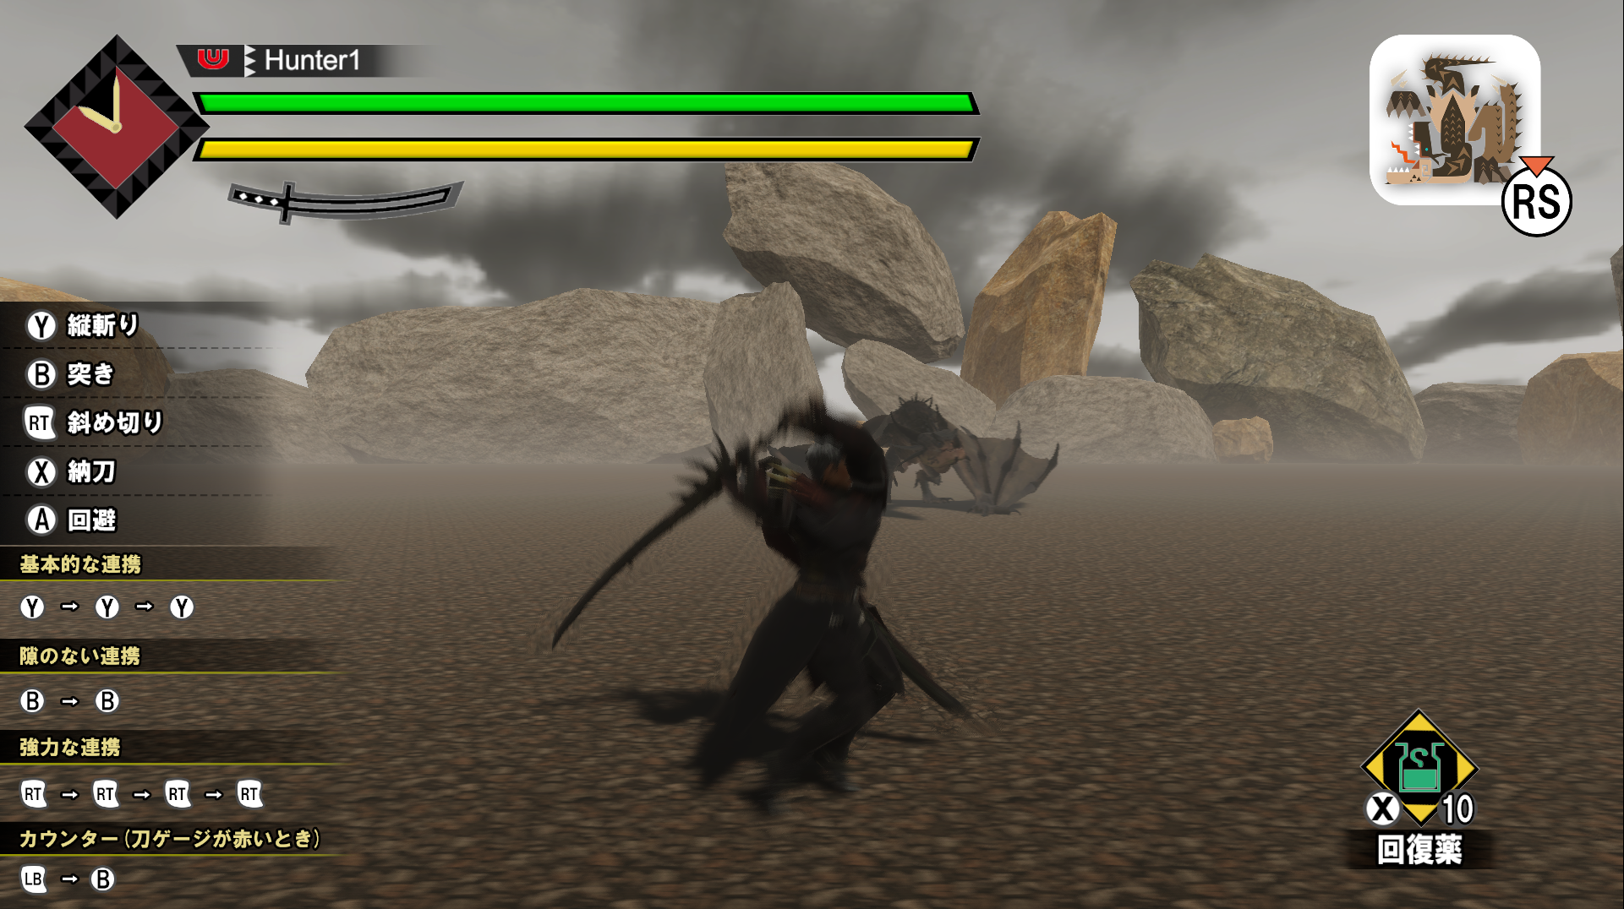
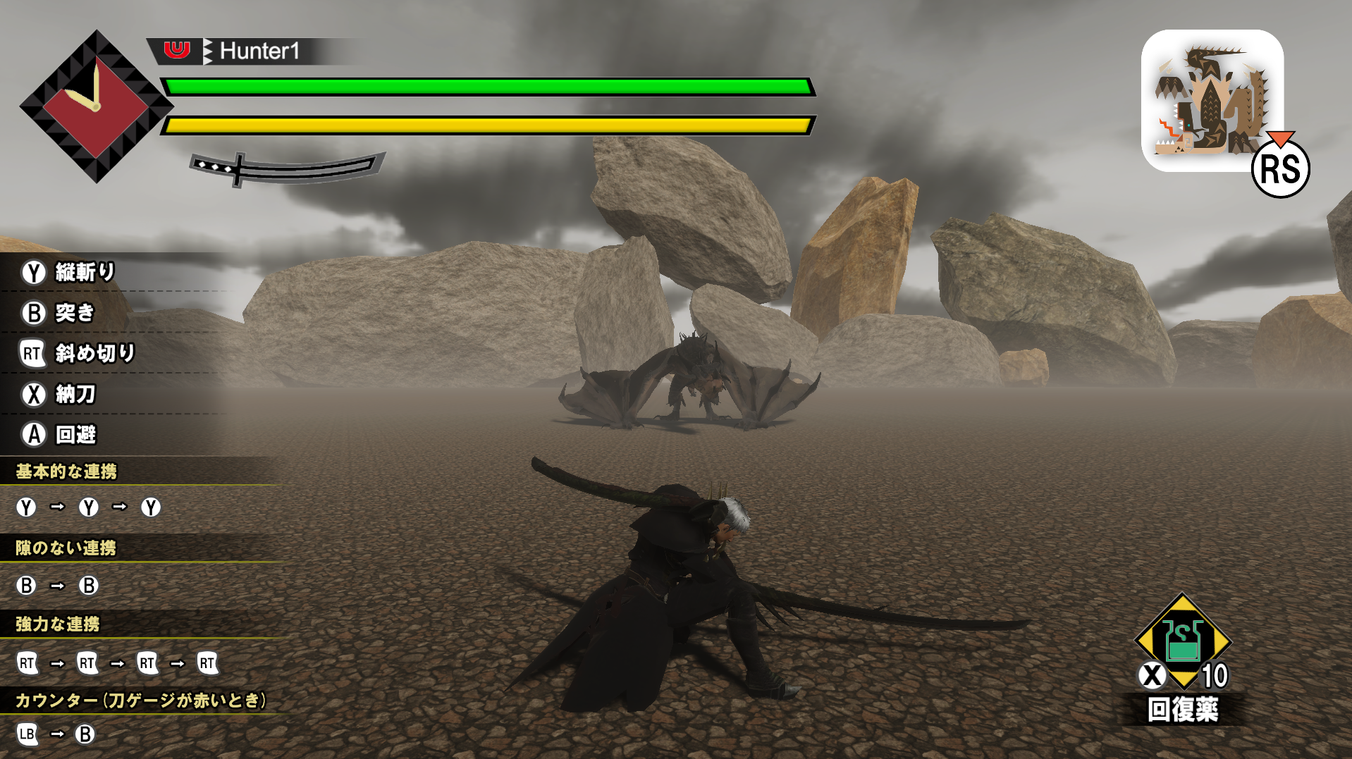
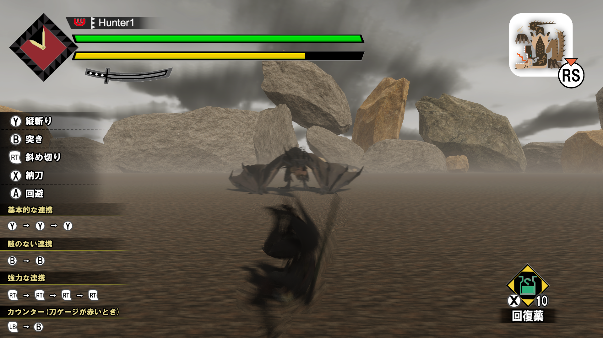
技術解説：Topic② モーションキャンセルの実装
モーションキャンセルの実装
このゲームはプレイヤーの攻撃の後隙は全体的に長くなっている。
なので、攻撃の後隙に一部の入力を行うことで (※1)モーションキャンセルが
できるような実装を行った。
このモーションキャンセルにより攻撃の後隙の時間にコンボ攻撃を続けるか回避を
行うかを判断する時間が生まれたため、強い攻撃を畳み込むか避けるかの駆け引きを
行えるようになった。
この駆け引きは戦闘面において単純なターン性の戦闘から複雑なターン性の戦闘になった。
攻撃開始
後隙
後隙をつぶして次の行動へ
※1モーションキャンセル：現在のモーションを中断し次のモーションに移ること

Slide 11


技術解説：Topic③ ドラゴンのAI
AIの実装方法
ドラゴンのAIに視野角とプレイヤーと二点間の距離を測る実装を行っている。
視野角とプレイヤーと二点間の距離を測る実装を行うことにより攻撃を行う
条件を絞り込みどの方向にどの攻撃を行うのかを判断するAIになっている。
前
この場合右の遠距離地点にいるので
プレイヤーに向き、遠距離攻撃を行うようにしている
モンスター
左
右
近距離
遠距離
後

Slide 12

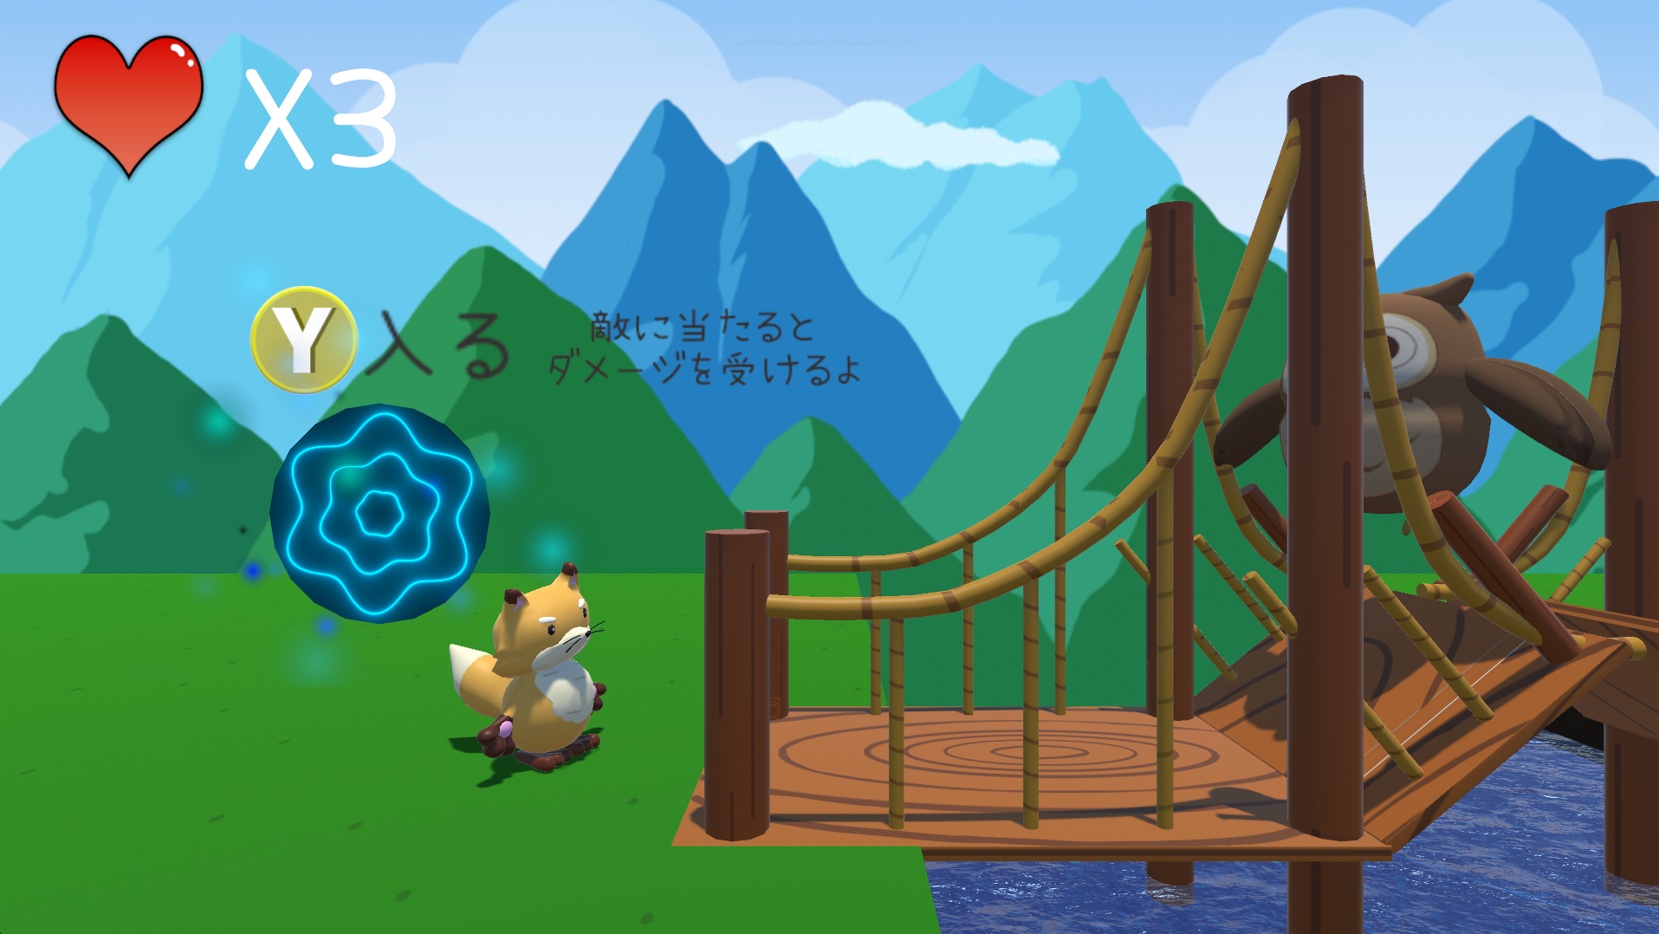
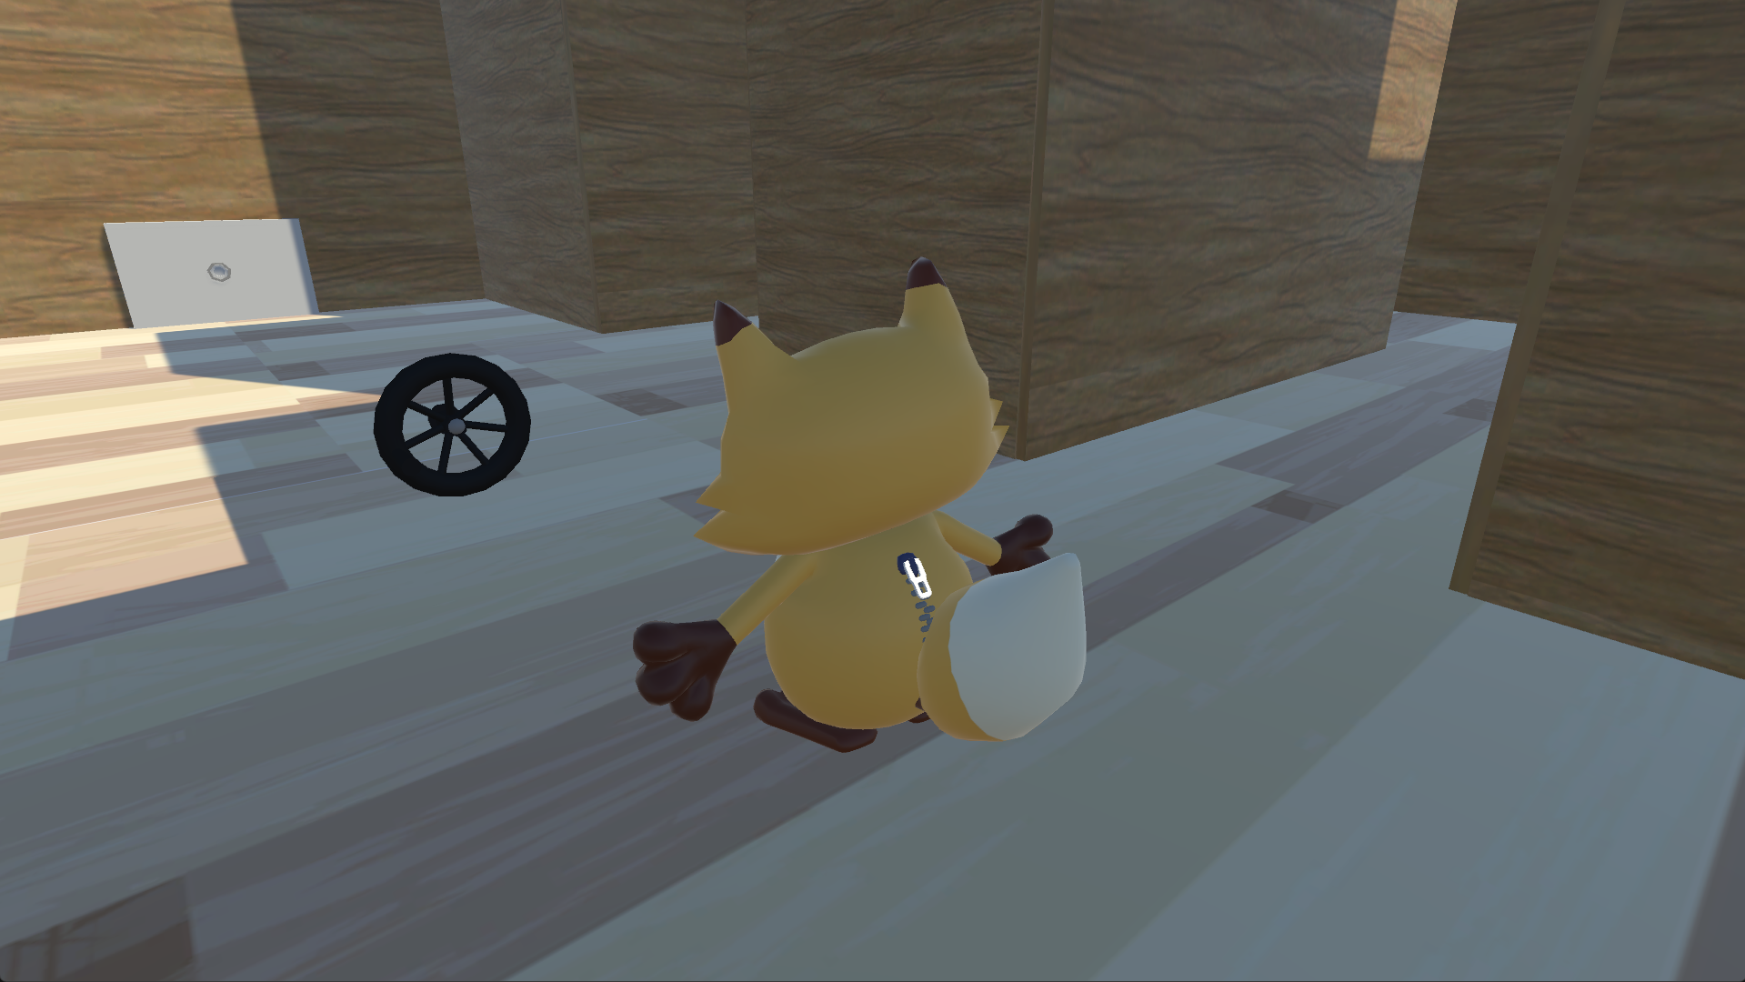
制作作品：Topic①
作品名 キツネたろう二世の大冒険
ジャンル アクションゲーム
製作期間 2023/09/04～2023/12/08
制作環境 Unity/C#
対応機種 Windows
制作人数 プログラマー 6名
モデラー・モーション 5名
担当 バージョン管理、プレイヤーの制御、
2D視点のステージ作成 シーン管理
目的、学んだこと
Unityを使用したチーム制作の流れ
HLSLを使ったシェーダー
GitURL
https://github.com/fkogcc/FoxProject.git

Slide 13

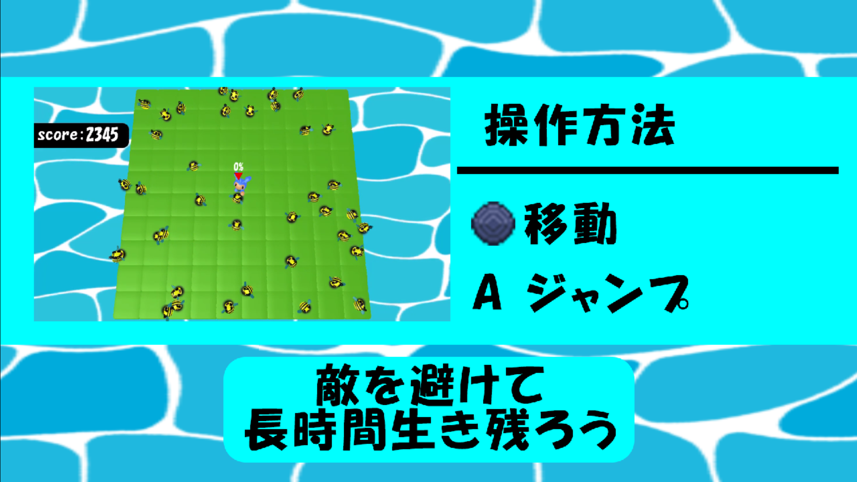
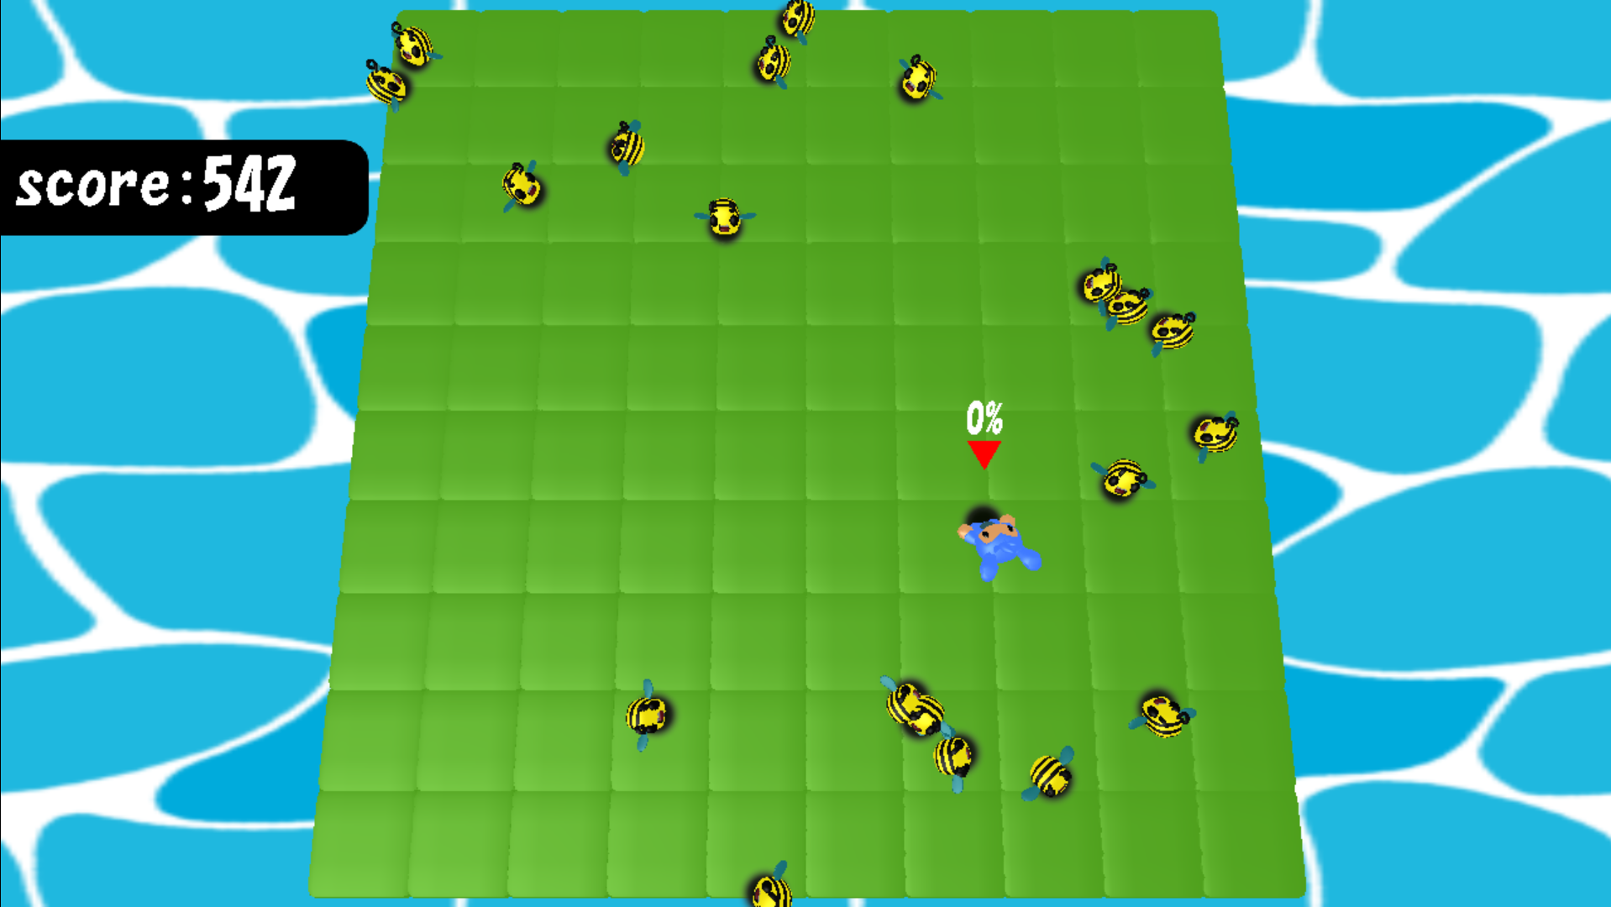
制作作品：Topic②
作品名 Don’t Fall
ジャンル 3Dアクションゲーム
製作期間 2023/06/12～2023/08/11
制作環境 DXライブラリ/C++
対応機種 Windows
制作人数 プログラマー 1名
担当 背景と3Dモデル以外
目的、学んだこと
3Dゲーム制作の基礎知識
GitURL
https://github.com/Hmmtrnt/3DAvoid.git

Slide 14

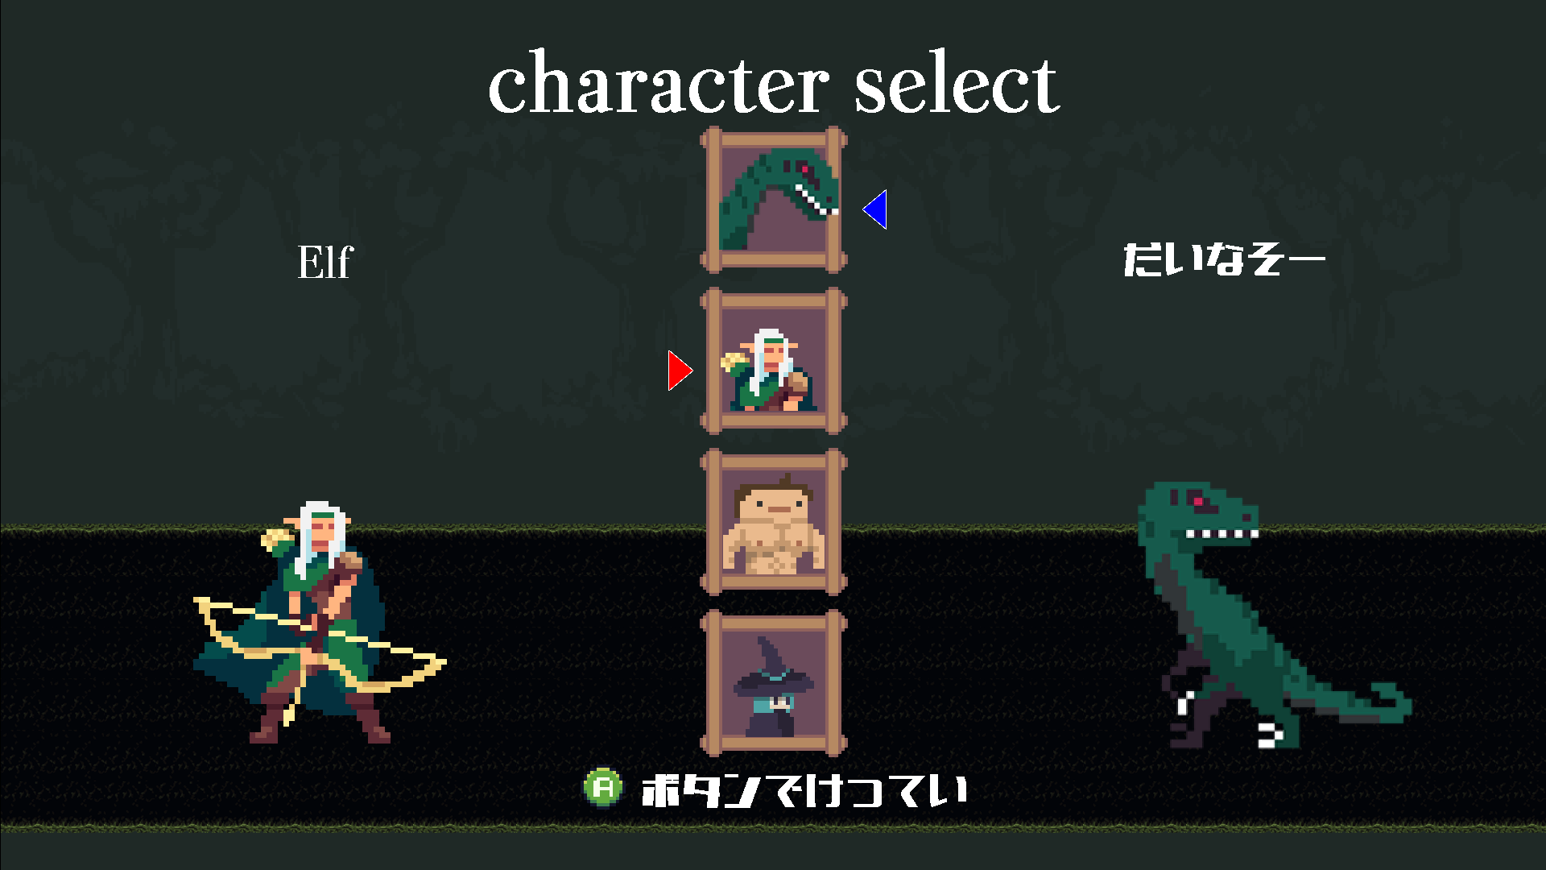
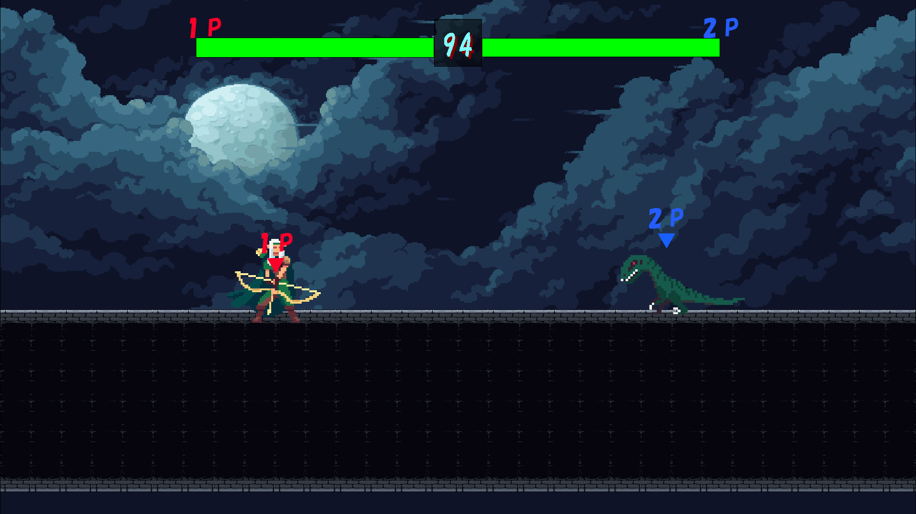
制作作品：Topic③
作品名 MFM
ジャンル 2D格闘ゲーム
製作期間 2023/04/17～2023/06/09
制作環境 DXライブラリ/C++
対応機種 Windows
制作人数 プログラマー 5名
担当 プログラムチーフ、バージョン管理、
一体のプレイヤーの作成
目的、学んだこと
チーム制作の基礎知識
GitHubDesktopの知識
GitURL
https://github.com/fkogcc/ProjectK_2.git

Slide 15
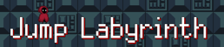
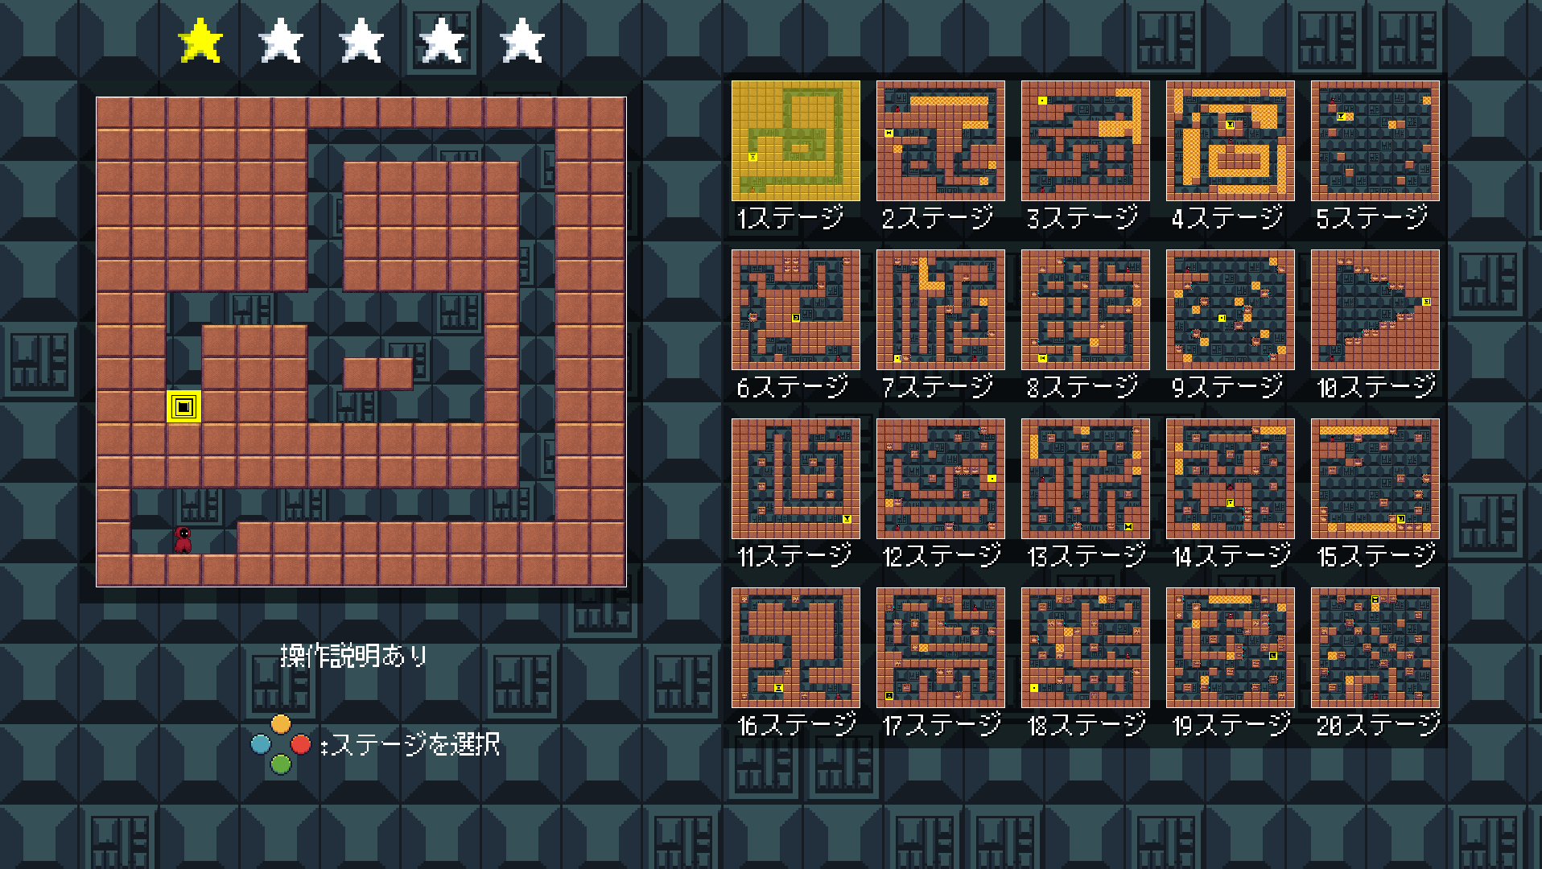
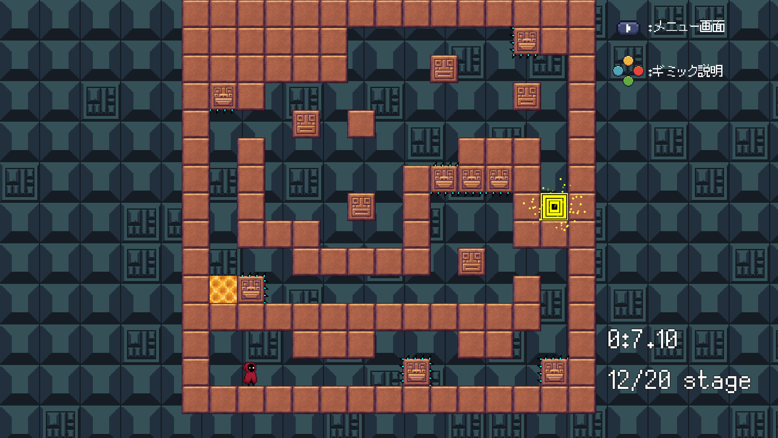
制作作品：Topic②
作品名 JumpLabyrinth
ジャンル 2Dパズルゲーム
製作期間 2023/01/09～2023/03/17
制作環境 DXライブラリ/C++
対応機種 Windows
制作人数 プログラマー 1名
担当 グラフィック以外
目的、学んだこと
ゲームの制作の流れ
スケジュール管理
GitURL
https://github.com/Hmmtrnt/JumpLabyrinth2.git

Slide 16

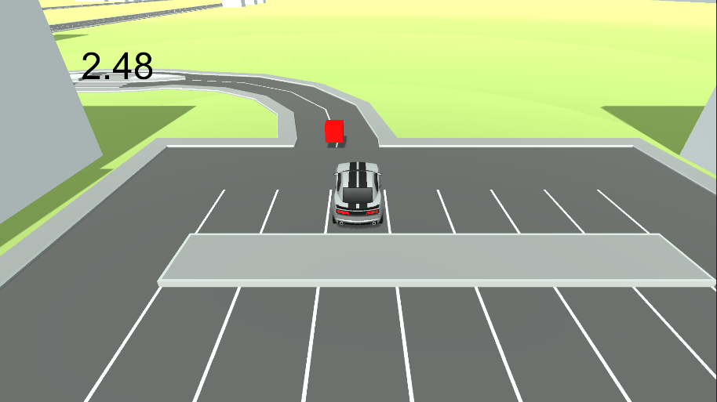
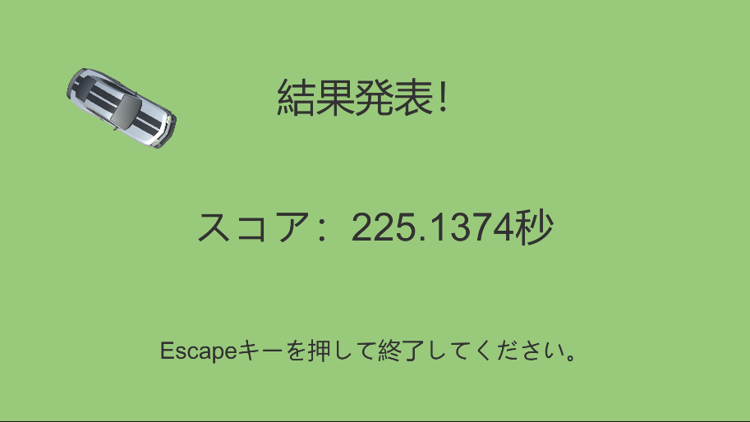
制作作品：Topic②
作品名 ブロックを壊せ
ジャンル シミュレーションゲーム
製作期間 2022/08/15～2022/08/31
制作環境 Unity/C#
対応機種 Windows
制作人数 プログラマー 1名
担当 車の制御以外のプログラム全般
目的、学んだこと
C#の基礎知識
アセットの使用方法

Slide 17

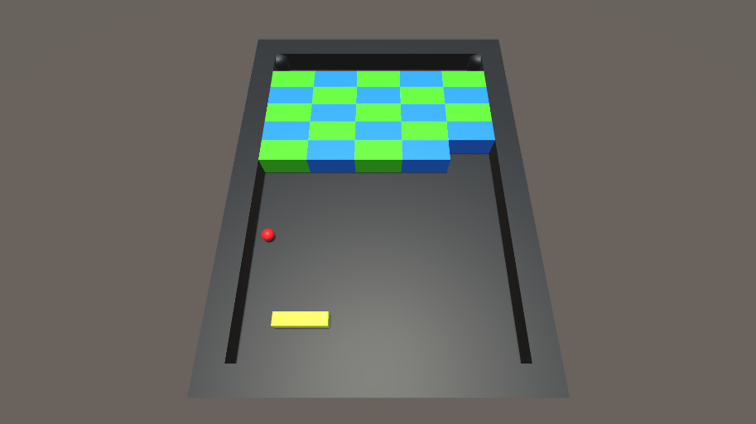
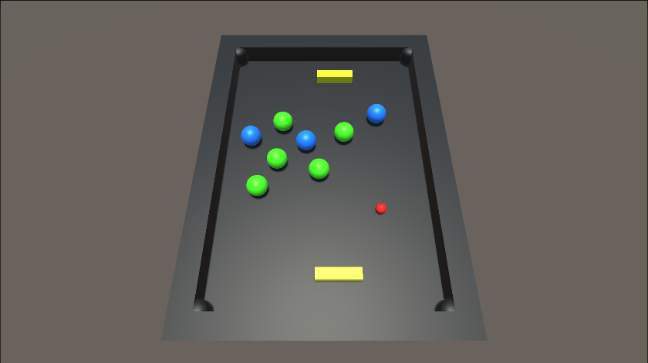
制作作品：Topic②
作品名 ブロック崩し
ジャンル ブロック崩し
製作期間 2022/08/01～2022/08/12
制作環境 Unity/C#
対応機種 Windows
制作人数 プログラマー 1名
担当 プログラム全般
目的、学んだこと
Unityの基礎知識

Slide 18
今後の目標
私はプレイアブルキャラクターの挙動制御を
担うプログラマーになりたいと考えてる。
そのため、よりリアリティある挙動制御を
実現するために物理や数学的知識を学び続ける。

